Slide 1
Η εικονογράφηση της Γεννήσεως στη βυζαντινή τέχνη - ‘’Ξεχωριστές’’ Παναγίες - δημιουργίες Ελλήνων και ξένων καλλιτεχνών Χριστούγεννα 2024

Slide 2
Υπήρχε αναπαράσταση γέννησης προγενέστερη της χριστιανικής ; Χρησίμευσε ως πρότυπο για την εικονογράφηση της Γέννησης του Χριστού ;

Slide 3
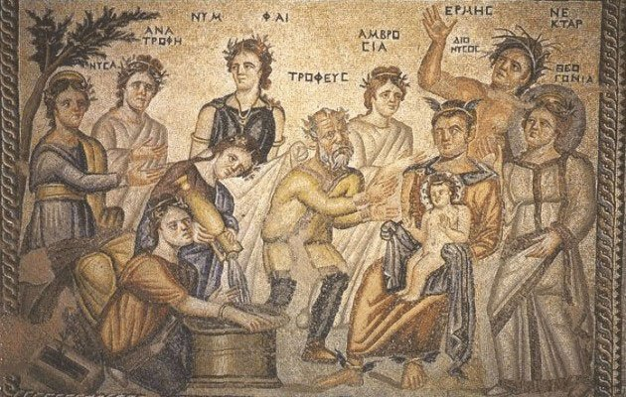
‘’Η γέννηση του Διονύσου’’
Ψηφιδωτό ύστερης ρωμαϊκής περιόδου.
Διακρίνεται το λουτρό του νεογέννητου θεού από τις Νύμφες.

Slide 4
Στο ψηφιδωτό αυτό διαπιστώνουμε πώς επηρέασε το θέμα της γέννησης
του Διονύσου, από την αρχαιοελληνική εικονογραφία, τη διαμόρφωση του εικονογραφικού τύπου της γέννησης του Χριστού.
Η εορτή των Χριστουγέννων διαχωρίστηκε από τα Θεοφάνια πρώτα στη Δύση,
ήδη από το 335 μ.Χ.
Τότε προστέθηκαν οι 9 μήνες κύησης στην εορτή του Ευαγγελισμού,
η οποία είχε θεσπιστεί συμβατικά στην ισημερία της 25ης Μαρτίου.
Έτσι τα Χριστούγεννα κατέληξαν στις 25 Δεκεμβρίου, όπου τιμώνταν, από παλιά, πολλά γενέσια θεοτήτων, λόγω του χειμερινού ηλιοστασίου.
Στην περίπτωση του Διονύσου απεικονίζεται το λουτρό του από τις Νύμφες, σκηνή που θα υιοθετηθεί και στην αγιογραφία, για το Θείο Βρέφος.

Slide 5
Η απεικόνιση της Γέννησης του Χριστού ξεκινά ήδη από τα Παλαιοχριστιανικά χρόνια.
Από τον 4ο αι μ.Χ. ο Ιησούς και η Γέννησή του γίνονται από τα πιο αντιπροσωπευτικά θέματα στη ζωγραφική.
Τα ‘’Ευαγγέλια της παιδικής ηλικίας του Ιησού’’ κατά Λουκά και κατά Ματθαίον
γίνονται πηγή έμπνευσης για τα θέματα τα σχετικά με τη Γέννηση.
Τα κύρια επεισόδια που αναπαριστώνται είναι :
η φτωχική του Γέννηση
η Προσκύνηση των Βοσκών, που αντιπροσωπεύει τον λαό του Ισραήλ και
η Προσκύνηση των Μάγων, που ήρθαν από την Ανατολή, σύμβολο του παγανισμού και διακηρύσσουν την πίστη τους στο Θείο Βρέφος.
Η σκηνή έχει έντονο αφηγηματικό χαρακτήρα.
Πρόσωπα και άλλα στοιχεία που εικονίζονται εκτός από το Θείο Βρέφος είναι
η Θεοτόκος, ο Ιωσήφ, άγγελοι και οι γυναίκες που βοηθούν στο λουτρό του Βρέφους.
Επίσης οι μάγοι και οι ποιμένες, τα ζώα της φάτνης. Τέλος το άστρο.

Slide 6
Το κοντάκιο των Χριστουγέννων
’’Η Παρθένος σήμερον, τὸν ὑπερούσιον τίκτει,
καὶ ἡ γῆ τὸ Σπήλαιον, τῷ ἀπροσίτῳ προσάγει.
Ἄγγελοι μετὰ Ποιμένων δοξολογοῦσι.
Μάγοι δὲ μετὰ ἀστέρος ὁδοιποροῦσι.
Δι᾿ ἡμᾶς γὰρ ἐγεννήθη, Παιδίον νέον,
ὁ πρὸ αἰώνων Θεός’’.
Όλα όσα αναφέρονται στο κοντάκιο, είναι η βάση της εικονογράφησης, που πρέπει να αναδείξει τη θεανθρώπινη φύση του Χριστού.
Η Γέννηση γίνεται έξω από τον χρόνο, αλλά ταυτόχρονα είναι ιστορικό γεγονός.

Slide 7
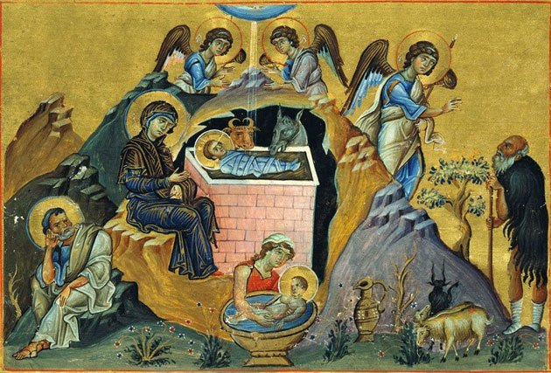
Το σπήλαιο εικονίζεται ως χώρος Άδου και το Θείο Βρέφος σαβανωμένο αντί σπαργανωμένο, τοποθετημένο σαν σε νεκρική σαρκοφάγο.
Έτσι τονίζεται η ενσάρκωση
και η πορεία του Χριστού
προς τη σταύρωση
και τον ενταφιασμό του.
Η Θεοτόκος εδώ εικονίζεται καθισμένη, στάση που υιοθετείται από τον 11^{ο} αι.
και δείχνει τον τοκετό χωρίς κόπο, άρα και τη θεϊκή φύση του Χριστού.
‘’Γέννηση του Χριστού’’
Χειρόγραφο Μηνολόγιο του Βασιλείου του Β΄. Περ. 1000 μ.Χ. Ο Χριστός εικονίζεται σε τάφο παρόμοιο με πλίνθινο ιουδαϊκό. Από τις πιο σπάνιες περιπτώσεις που έχουμε μόνο μια μαία στο λουτρό.

Slide 8
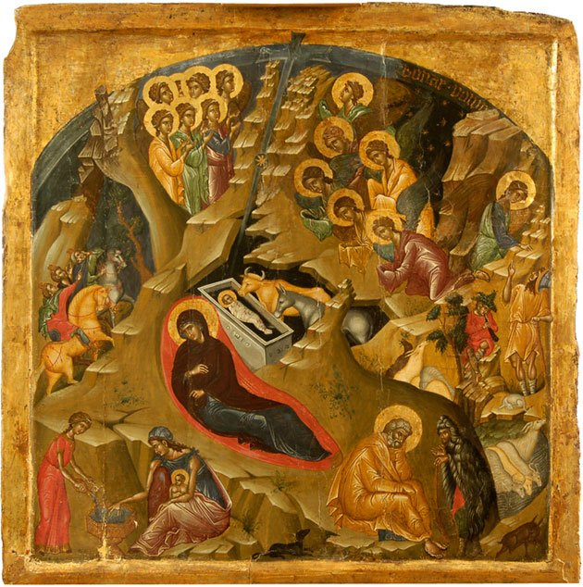
Αντίθετα εδώ η Θεοτόκος εικονίζεται
ξαπλωμένη, για να τονιστεί ο κόπος και
η κούρασή της από τον τοκετό, άρα και η ανθρώπινη φύση του Χριστού.
Το θείο βρέφος, τέλειος Θεός και τέλειος άνθρωπος, έρχεται να αποκαταστήσει την διαταραγμένη ισορροπία του κόσμου.
‘’Η Γέννηση του Χριστού’’
Φορητή εικόνα, 1400 – 1425
Μουσείο Μπενάκη
Διακρίνεται το φως του αστέρος, που μοιάζει σαν λόγχη,
όπως μπαίνει να φωτίσει τη σπηλιά.

Slide 9
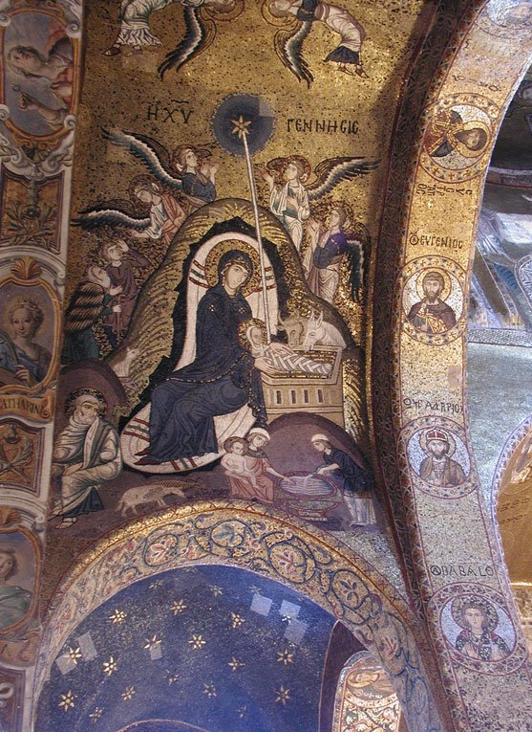
Στη βυζαντινή ζωγραφική
ο Ιωσήφ σχεδόν πάντα εικονίζεται να κάθεται
έξω από τη φάτνη,
αφού η σύλληψη έγινε χωρίς σαρκική επαφή,
με θεϊκή παρέμβαση.
Το λουτρό στην εικόνα τονίζει
την ανθρώπινη φύση του Ιησού.
‘’Γέννηση Χριστού’’
1143 - 1151
ψηφιδωτό από την S. Maria dell Ammiraglio
Martorana di Palermo, Σικελία

Slide 10
Μια πολύ μοντέρνα ματιά, που όμως ενσωματώνει πολλά από τα κλασικά στοιχεία της εικονογράφησης. Μπορείτε να τα εντοπίσετε ;

Slide 11
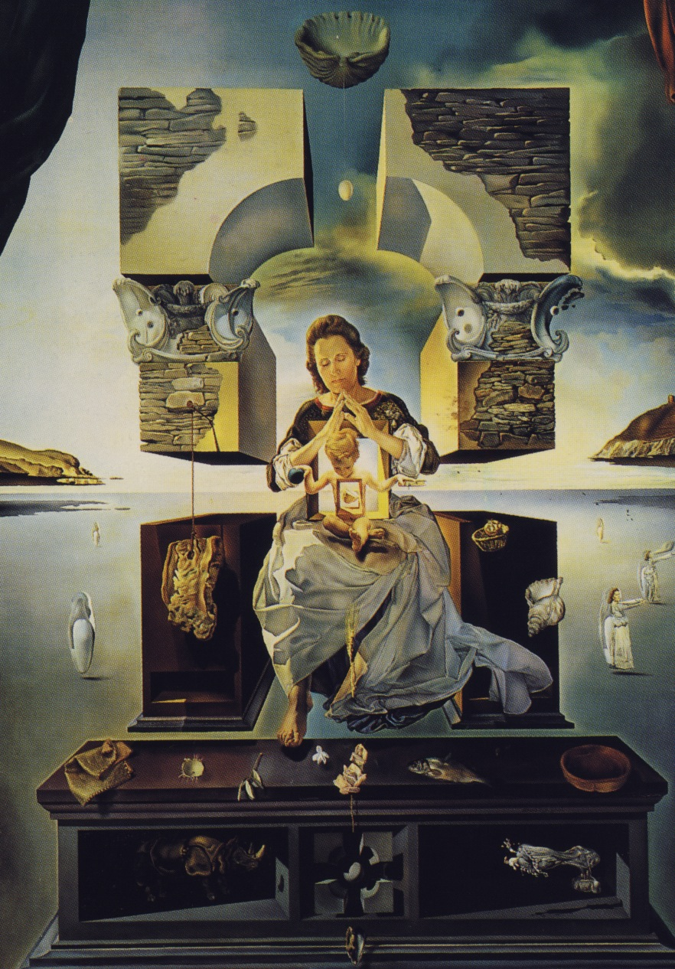
Επηρεασμένος από τον Pierro della Francesca
και με το μόνιμο μοντέλο του,
ο ζωγράφος αντιμετωπίζει το θέμα του
με απρόσμενο τρόπο.
Η σύγχρονη ζωγραφική τέχνη αποφεύγει θρησκευτικά θέματα, ο Ισπανός σουρεαλιστής, όμως, ανήκει στις εξαιρέσεις.
‘’Η Μαντόνα του Port Lligat’’
1950
Σαλβαδόρ Νταλί Fukuoka Art Museum, Ιαπωνία

Slide 12
Η δυτική ζωγραφική απομακρύνθηκε από τον πνευματικό, υπερβατικό χαρακτήρα της βυζαντινής και επέλεξε να τονίσει ιδιαίτερα το ανθρώπινο στοιχείο των θείων μορφών, κυρίως από την Αναγέννηση και μετά.

Slide 13
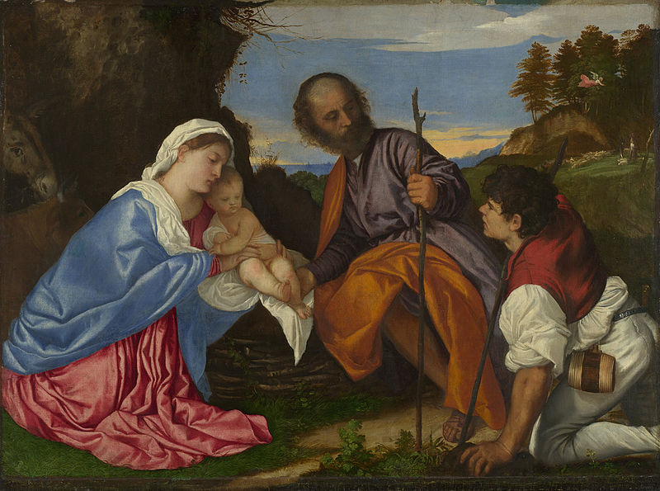
Ο Ιωσήφ εικονίζεται να συμμετέχει στην καθημερινότητα του Θείου Βρέφους.
‘’Η Αγία Οικογένεια με έναν βοσκό’’
1510
Tiziano
National Gallery, Λονδίνο

Slide 14
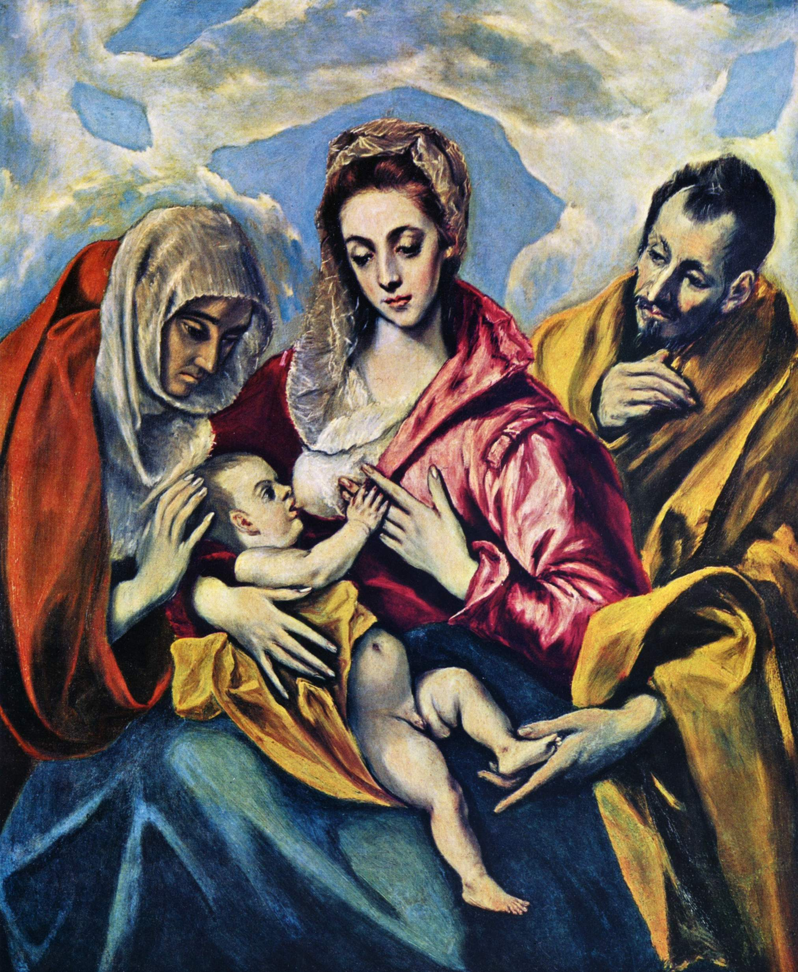
Ο Θεοτοκόπουλος ανήκει σε εκείνους τους σπάνιους ζωγράφους που συνδυάζουν όλα τα στοιχεία της παράδοσης και της ζωής τους σε διαφορετικούς πολιτισμικούς σταθμούς.
‘’Η Αγία Οικογένεια’’
1595 – 1604
El Greco
Τολέδο

Slide 15
Και μια ‘’μυστική’’ Γέννηση

Slide 16
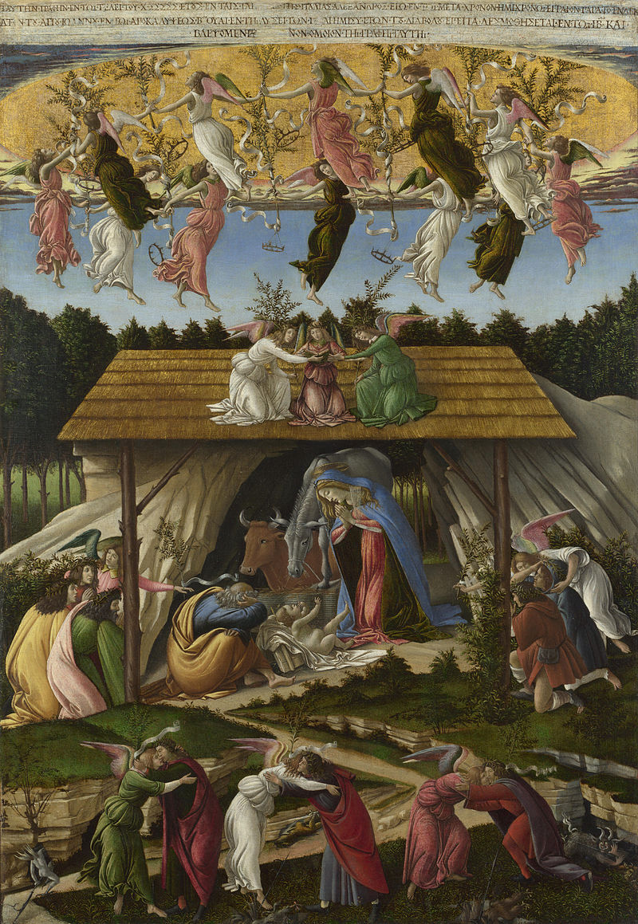
Η επιγραφή στα ελληνικά αναφέρει πως ο Αλεσάντρο ζωγράφισε τον πίνακα στην Ιταλία, στο τέλος του έτους 1500, σύμφωνα με το 11^{ο} κεφάλαιο της Αποκάλυψης
του Αγίου Ιωάννη,
όταν σύμφωνα με την αφήγηση,
είχε ελευθερωθεί για τρία χρόνια ο Διάβολος.
Στο 12^{ο} κεφάλαιο θα φυλακιστεί και θα θαφτεί,
γεγονός που θα φέρει χαρά,
όπως αποτυπώνεται στον πίνακα.
‘’Μυστική Γέννηση’’
1501
Sandro Botticelli
National Gallery, Λονδίνο

Slide 19
‘’Ξεχωριστές’’ απεικονίσεις της Παναγίας στην τέχνη

Slide 20
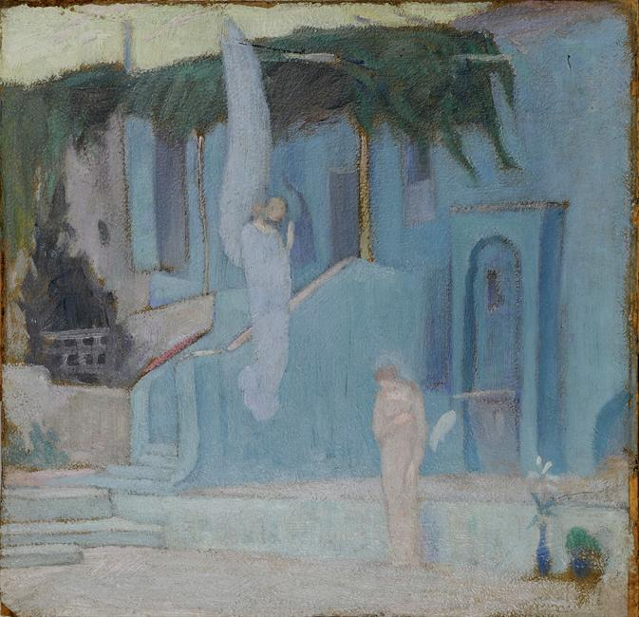
Η σκηνή τοποθετείται στην αυλή ενός νησιώτικου σπιτιού,
ίσως στη μονή της Ζωοδόχου Πηγής του Πόρου.
Η Παναγία υποκλίνεται με σεβασμό στον Άγγελο και δέχεται ταπεινά την καλή είδηση. Δίπλα της διακρίνουμε ένα βάζο
με κρίνο και μία
γλάστρα με βασιλικό.
Η ατμόσφαιρα είναι ονειρική, ο χώρος εξωπραγματικός.
Οι γαλάζιες και ροζ αποχρώσεις δημιουργούν αίσθηση πνευματικότητας και υπερβατικότητας.
‘’Ευαγγελισμός’’
1907 – 1910
Κων/νος Παρθένης
Εθνική Πινακοθήκη, Αθήνα

Slide 21
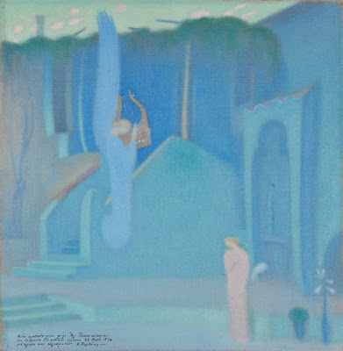
Μία παραλλαγή της ίδιας σκηνής, στην οποία μάλλον επαυξάνονται τα προηγούμενα στοιχεία.
Λάδι και στοιχεία φύλλου χρυσού σε
καμβά επικολλημένο σε ξύλο, η ιδιόχειρη αφιέρωση με μελάνι.
’’Ο Ευαγγελισμός’’
1910-1911
Κ. Παρθένης
Εθνική Πινακοθήκη

Slide 22
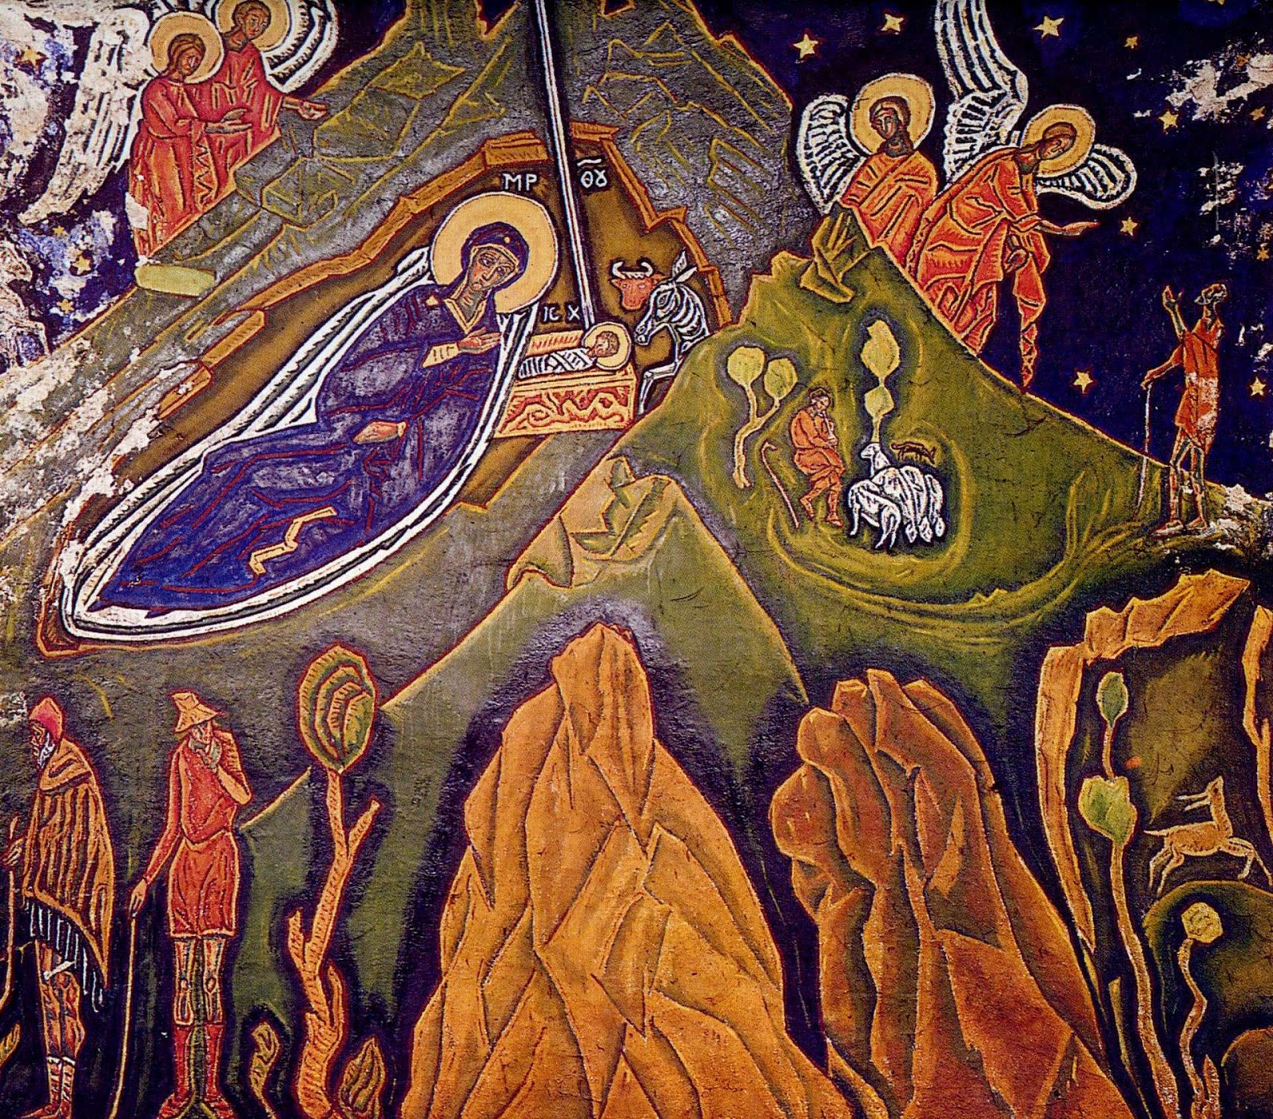
‘’Η Γέννηση’’
1917/32
Σπύρος Παπαλουκάς
Μητροπολι-
τικός Ναός Άμφισσας

Slide 23
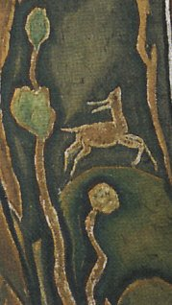
Ο ζωγράφος είναι σαφώς επηρεασμένος από τον μετα-ιμπρεσσιονισμό και αποτολμά την πρωτότυπη εφαρμογή του στη νεότερη εκκλησιαστική τέχνη.
‘’λεπτομέρεια’’
1917/32
Σπύρος Παπαλουκάς
Μητροπολιτικός Ναός Άμφισσας

Slide 24
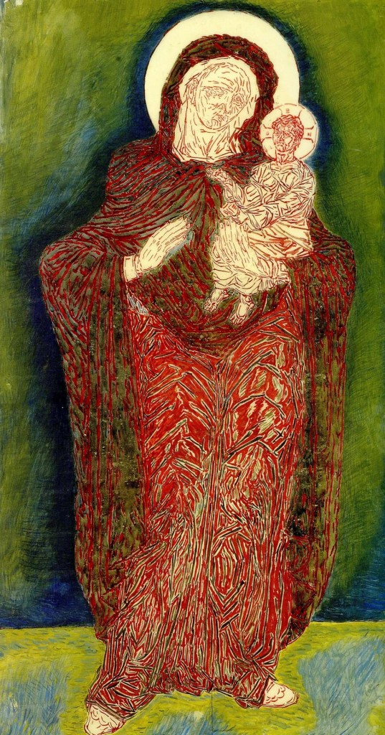
‘’Η Παρθένος και το Βρέφος’’
Σπύρος Παπαλουκάς
Ξυλομπογιές, μολύβι και νεροχρώματα

Slide 25
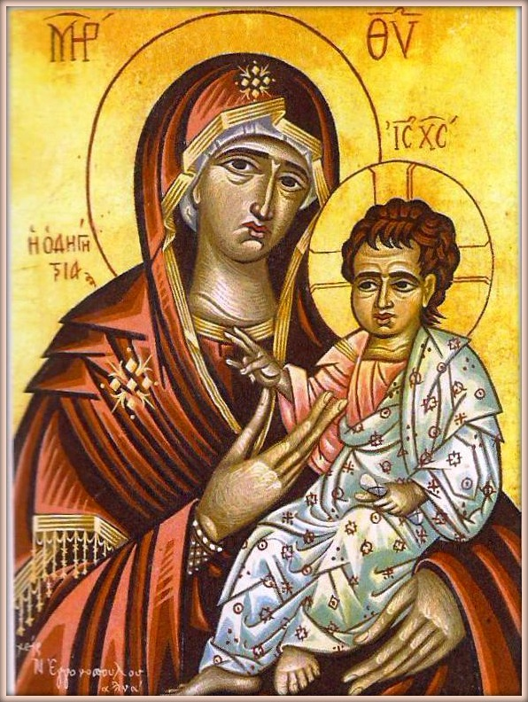
Ο Εγγονόπουλος εκτός από την ποίηση ασχολήθηκε και με τη ζωγραφική.
Οι αγιογραφίες του δεν είναι από τα γνωστότερα έργα του, αλλά οι γραμμές του, ιδιαίτερα στα πρόσωπα των μορφών είναι χαρακτηριστικές.
‘’Η Παναγία Οδηγήτρια’’
1951
Νίκος Εγγονόπουλος
Συλλογή Γεωργίου Κούμπα

Slide 26
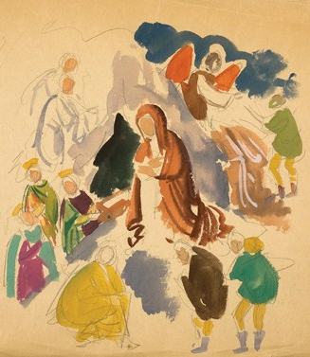
Ο ζωγράφος δεν απομακρύνεται από τη βυζαντινή και νεοβυζαντινή παράδοση, αλλά διακρίνεται για μια έντονα καλλιγραφική διάθεση.
Πρότυπά του είναι τα έργα της παλαιολόγειας περιόδου της βυζαντινής τέχνης.
‘’Η Γέννηση’’
1955/57
Προσχέδιο για την εικονογράφηση του ναού της Αγίας Τριάδας στον Πειραιά
Στέφανος Αλμαλιώτης
Ιδιωτική συλλογή, Αθήνα

Slide 27
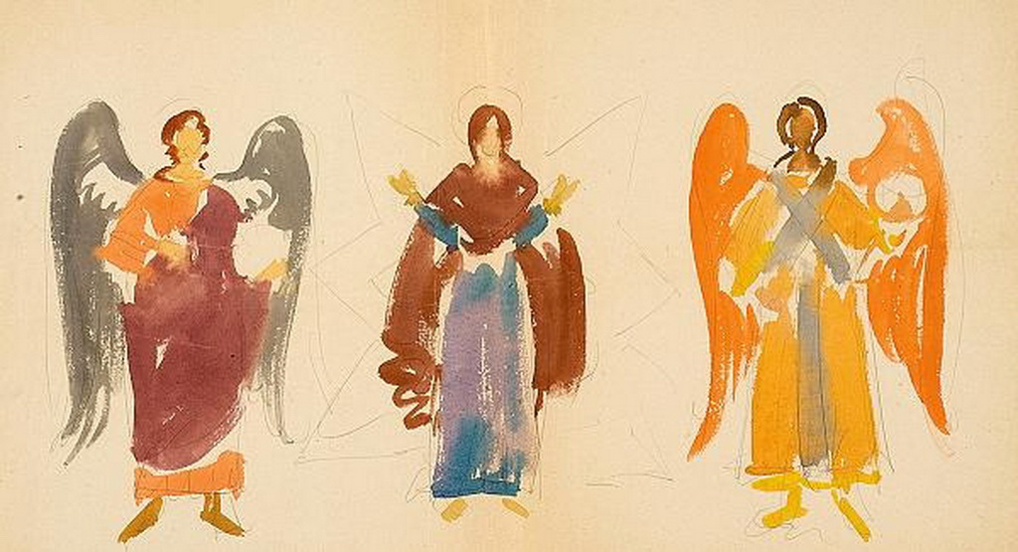
‘’Η Παναγία δεόμενη με Αγγέλους’’
1955/57
Προσχέδιο για την εικονογράφηση του ναού της Αγίας Τριάδας στον Πειραιά
Στέφανος Αλμαλιώτης
Ιδιωτική συλλογή, Αθήνα

Slide 28
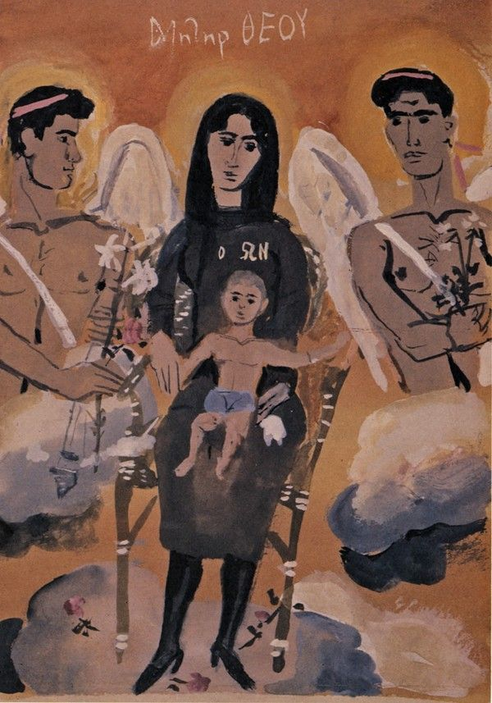
Παραδοσιακή εικονογραφία με
σύγχρονη απόδοση :
το χρυσό φόντο γίνεται ώχρα
ο θρόνος της Θεοτόκου -> ψάθινη πολυθρόνα
η Μαρία -> μια νεαρή μαυροφορεμένη γυναίκα
με κοντό φόρεμα, μαύρες κάλτσες
και παπούτσια με τακούνι.
Οι Άγγελοι -> σεμνά γυμνοί
Ο νεαρός Χριστός -> συνοδεύεται από την
επιγραφή ‘’Ο ΩΝ’’, του βιβλίου της Εξόδου(Γ’, 24)
Η σύνθεση τοποθετείται στον Ουρανό
(όπως στη αναγεννησιακή τέχνη)
Στοιχεία βυζαντινά, αναγεννησιακά και μπαρόκ
συμφιλιώνονται και παράγουν
μια εικόνα σύγχρονη και ελληνική
‘’Μήτηρ θεού και Άγγελοι’’
1953/54
Γιάννης Τσαρούχης
υδατογραφία

Slide 29
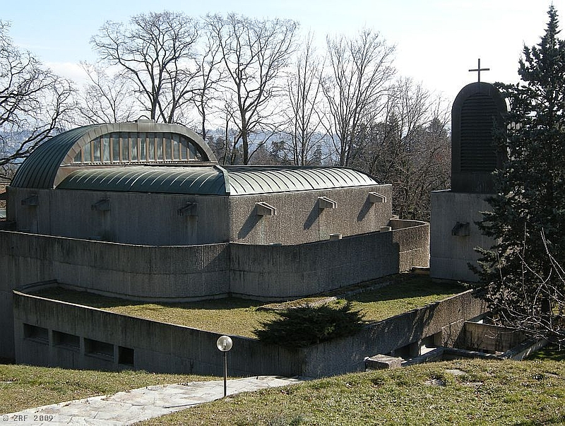
Ελληνικός Ορθόδοξος Ναός Αποστόλου Παύλου στο Chambésy, στη Γενεύη

Slide 30
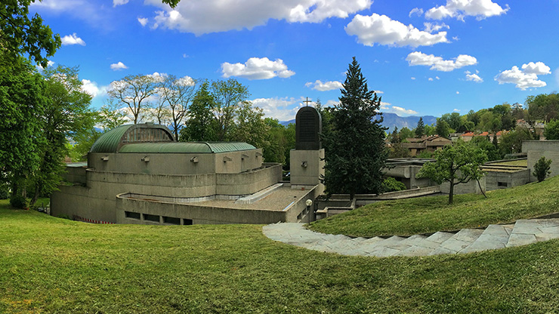

Slide 31
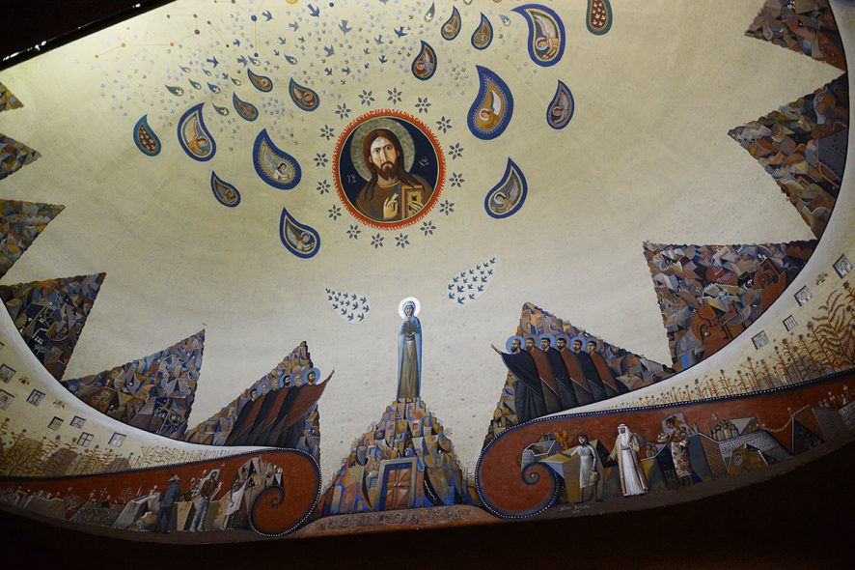
Ο ζωγράφος Ράλλης Κοψίδης κλήθηκε να εικονογραφήσει αυτόν τον μοντέρνας αρχιτεκτονικής ναό
Και επέλεξε να αποδώσει κλασική θεματολογία με σύγχρονο καλλιτεχνικό τρόπο
‘’Ανάληψη’’, 1975
Ράλλης Κοψίδης, Ναός Αποστόλου Παύλου, Chambésy, Γενεύη

Slide 32
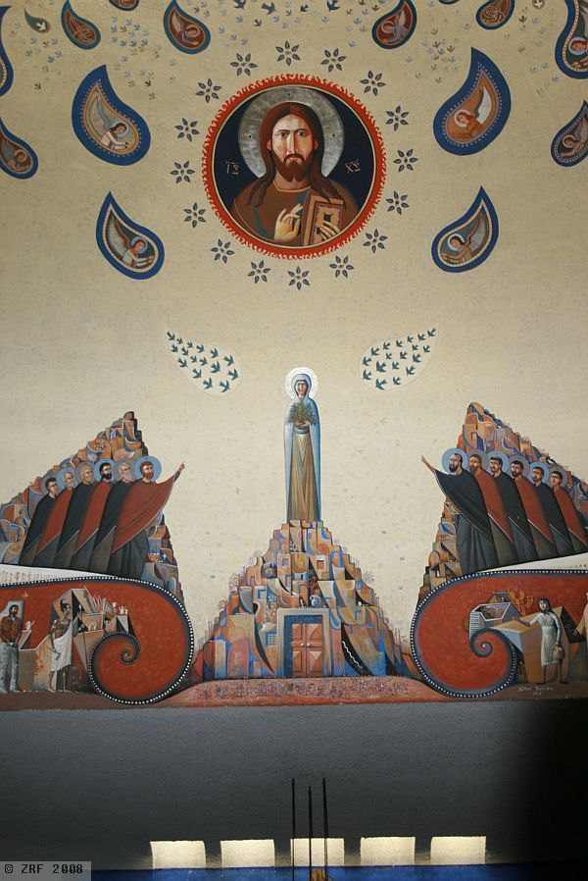
Είναι σαφής η προσπάθεια ανανέωσης της νεότερης εκκλησιαστικής τέχνης. Εδώ ήταν βασικό ότι θα ακολουθούσε μια αρχιτεκτονική μοντέρνα.
Αυτό ακριβώς του ζήτησε το Διορθόδοξο Κέντρο, που του ανέθεσε το έργο : δηλαδή να μην αγνοηθεί εντελώς η παράδοση, αλλά να γίνει ένας συγκερασμός με τα δεδομένα της εποχής.

Slide 33
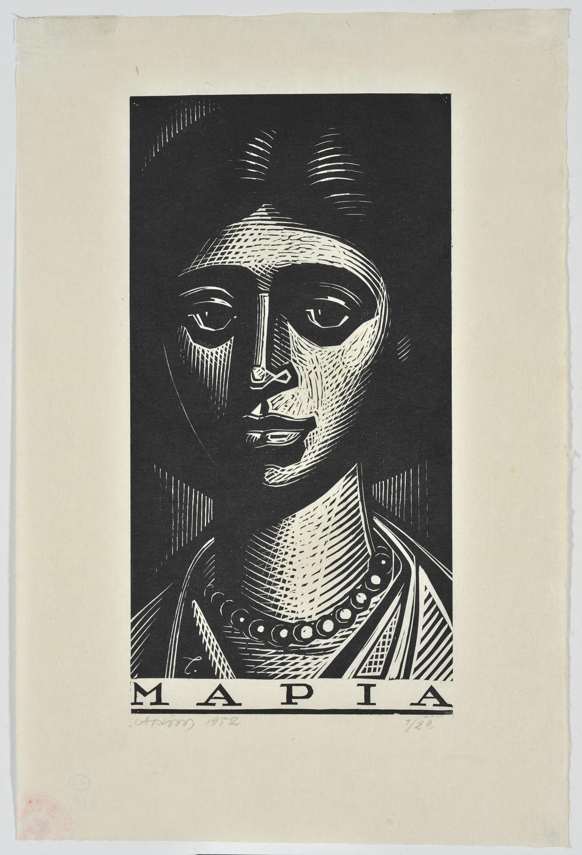
Δεν είναι συχνές οι απεικονίσεις της Παναγίας σε έργα χαρακτικής, η οποία μέχρι τις αρχές του 20^{ου} αι. ήταν απλά εικαστικό συμπλήρωμα της τυπογραφίας. Η τέχνη αυτή δεν είχε ακολουθήσει στην Ελλάδα τις ευρωπαϊκές εξελίξεις . Οι χαράκτες θα κινηθούν με πιο αργούς ρυθμούς.
Εδώ η επιλογή του μαύρου χρώματος κάνει τη μορφή πιο αυστηρή.
‘’Μαρία’’
1952
Ξυλογραφία
Τάσσος
(Αναστάσιος Αλεβίζος)
Εθνική Πινακοθήκη –
Μουσείο Αλεξάνδρου Σούτσου

Slide 34
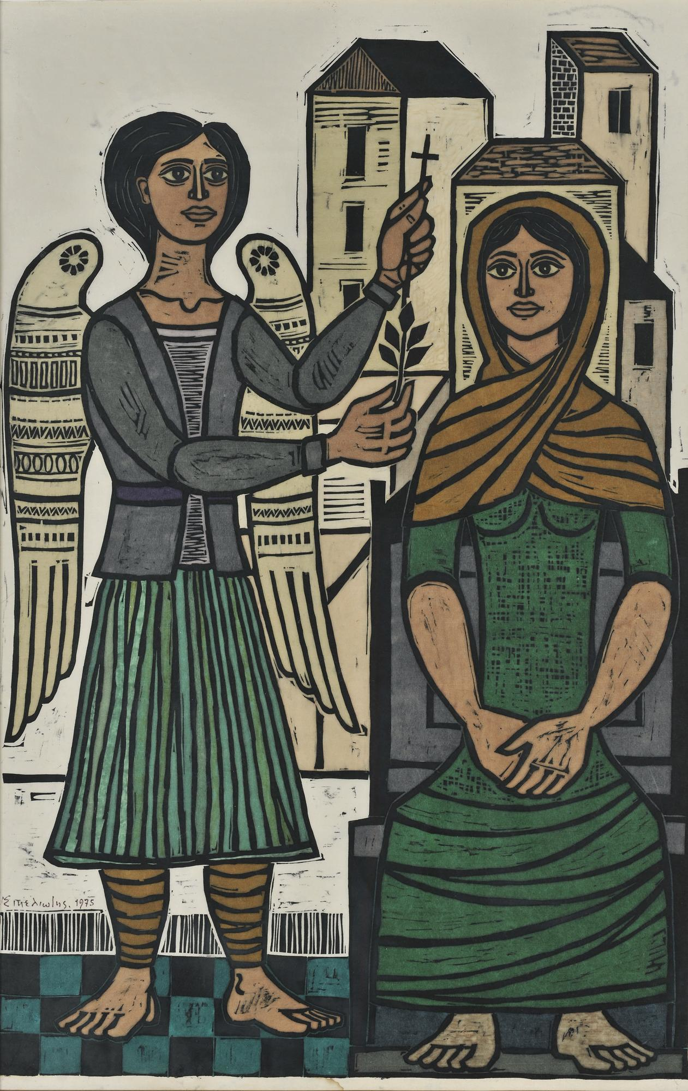
Οι χαράκτες πλέον μπορούν να χρησιμοποιήσουν πιο συνθέτες τεχνικές και να αναδείξουν όλο και πιο δύσκολα σύμβολα, συνδυάζοντας ετερόκλητες εικαστικές πηγές και σύμβολα.
‘’Ευαγγελισμός’’
1970
Γιώργος Σικελιώτης
Δωρεά του καλλιτέχνη στην Εθνική Πινακοθήκη

Slide 35
Θα ήθελα να κλείσουμε με μια διάσημη Κυρία, που αν και λαβώθηκε σοβαρά, υπέρλαμπρη μας επιτρέπει πλέον να την επισκεφθούμε πάλι …

Slide 36
Ο καθεδρικός ναός της Notre-Dame de Paris κάηκε τον Απρίλιο του 2019,
υπέστη σοβαρότατες ζημιές,
δέχθηκε εκ βάθρων εργασίες αποκατάστασης,
αποκάλυψε αρχαιολογικά ευρήματα άγνωστα μέχρι τώρα στην έρευνα και
πριν λίγες μέρες έγιναν τα θυρανοίξια με μεγάλη επισημότητα.

Slide 37
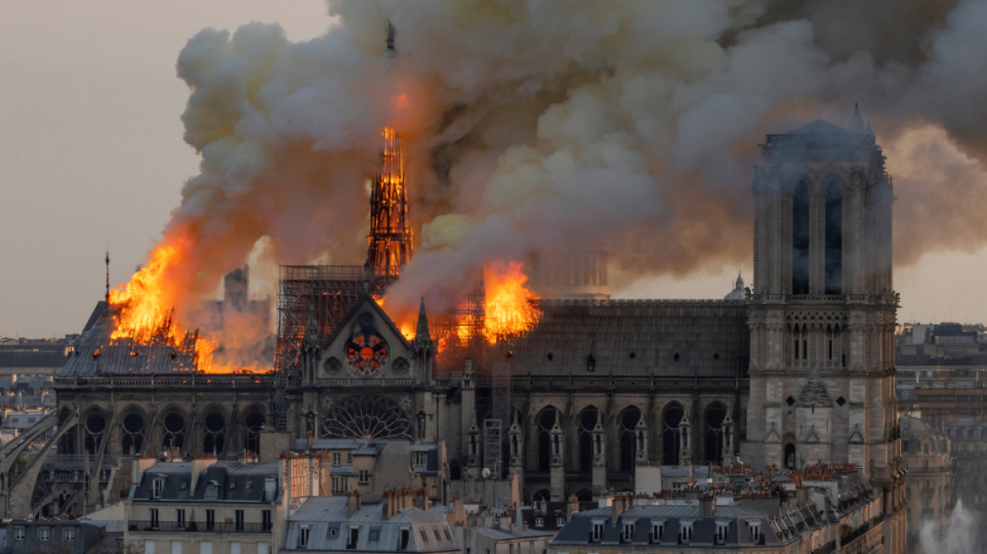
2019

Slide 38
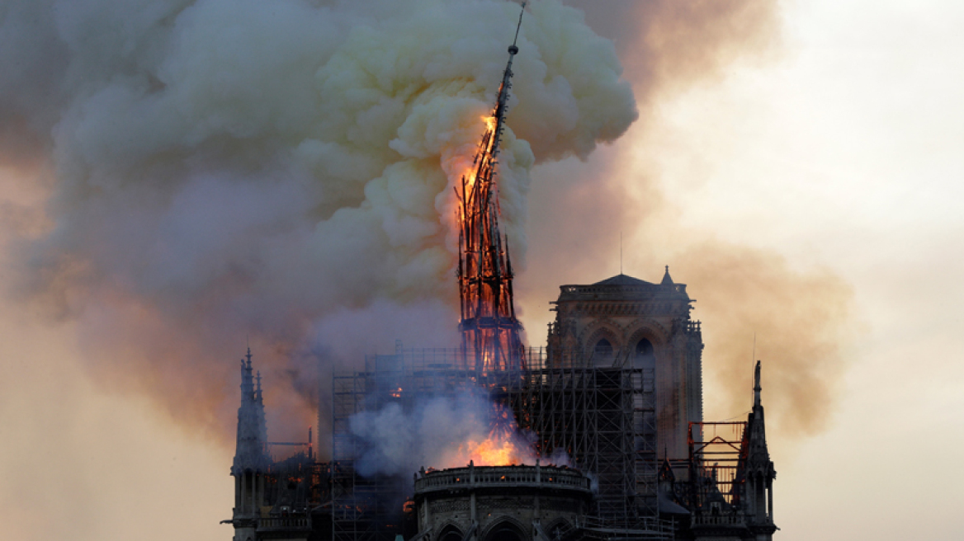

Slide 39
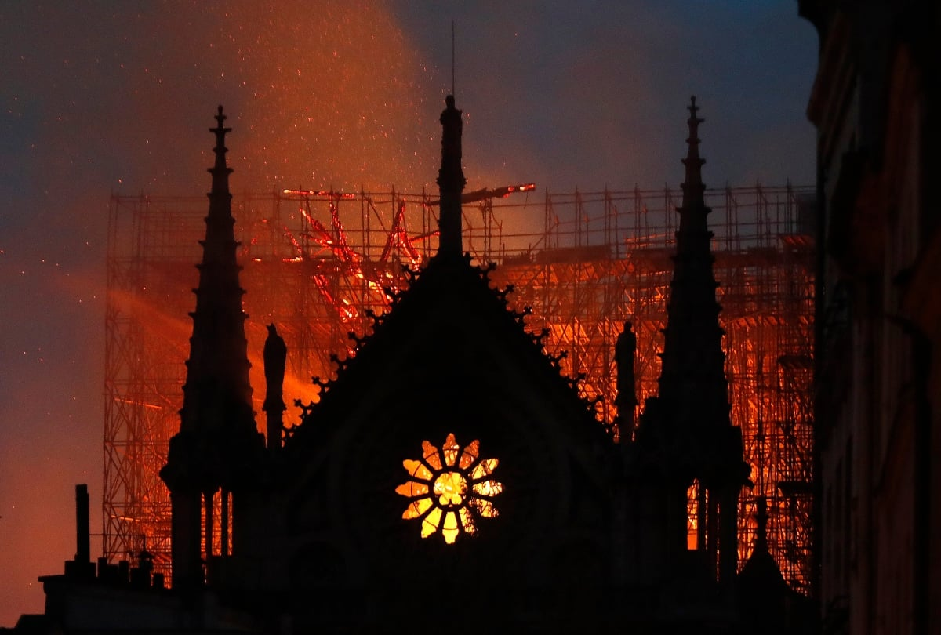

Slide 40
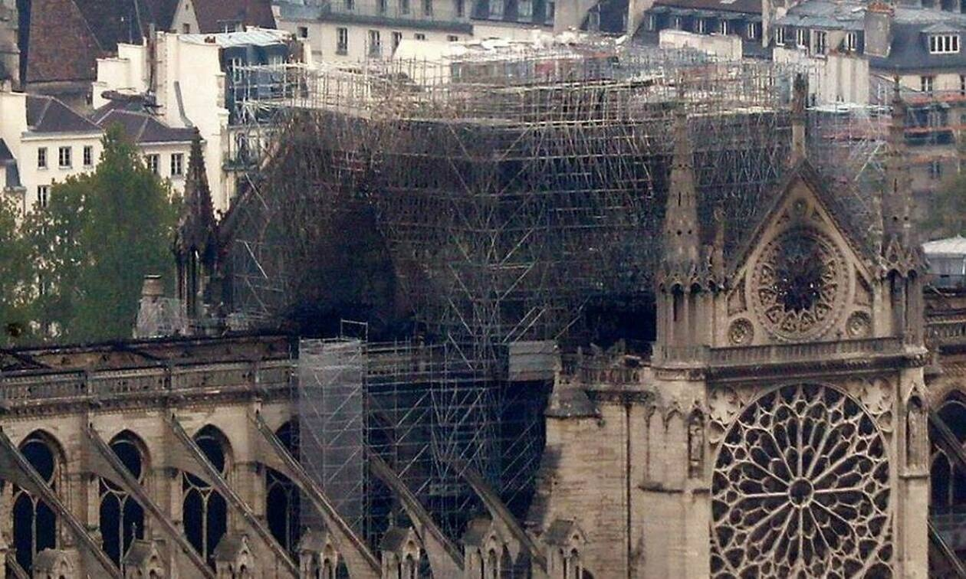

Slide 41
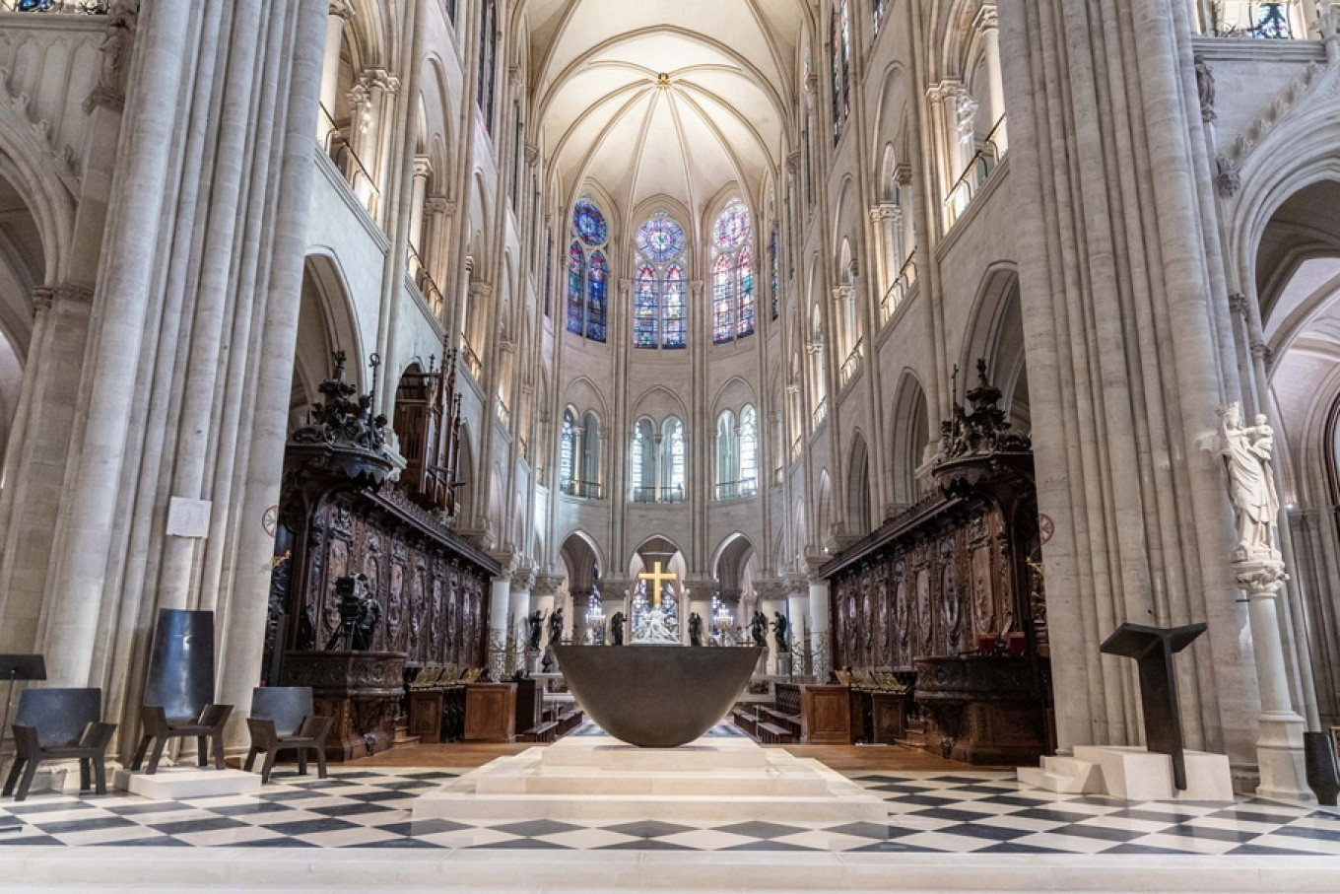
2024

Slide 42
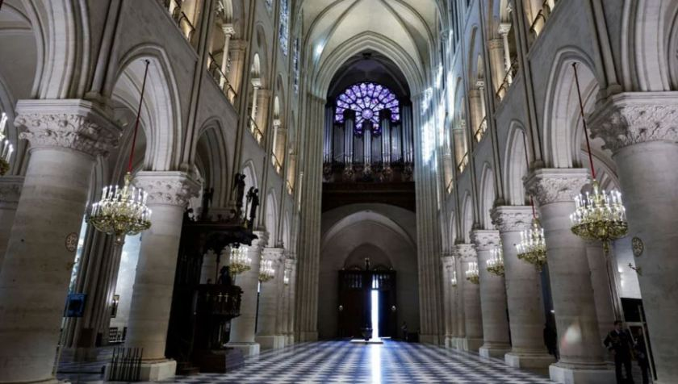

Slide 43
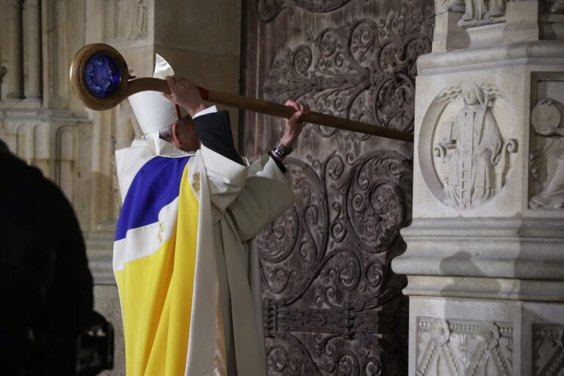

Slide 44
